Slide 1
Tiếng Việt Tiết 263: Tập viết: B, C, Cao Bằng
I. Mục tiêu: Sau bài học, HS biết:
- Tô được chữ B, C hoa cỡ vừa và nhỏ.
- Viết (tập viết) đúng kiểu chữ thường, cỡ vừa và nhỏ các từ ngữ ứng dụng.
- Rèn kĩ năng viết chữ đúng cỡ chữ theo quy định.
- Có ý‎ thức rèn chữ, giữ vở.
- Góp phần hình thành và phát triển cho HS: Năng lực tự chủ và tự học: Tự viết được các chữ ghi âm. Phẩm chất chăm chỉ, trách nhiệm.
II. Chuẩn bị:
GV: Bảng phụ viết sẵn: B, C, Cao Bằng
HS: Bảng con; bút mực; Vở Tập viết 1- tập 2.
III. Các hoạt động dạy học chủ yếu:

Slide 2
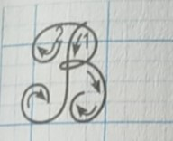
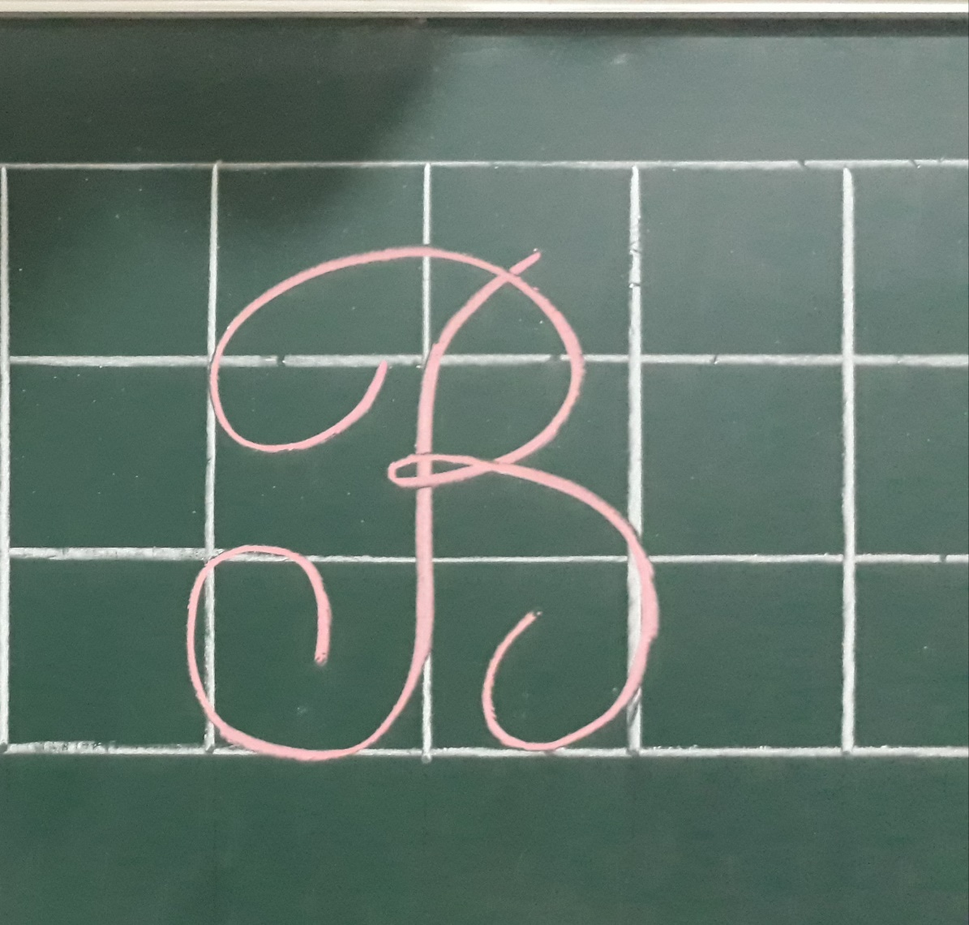
1. Hướng dẫn tô chữ B, C hoa và từ ngữ ứng dụng

Slide 3
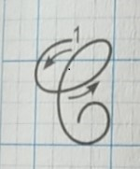
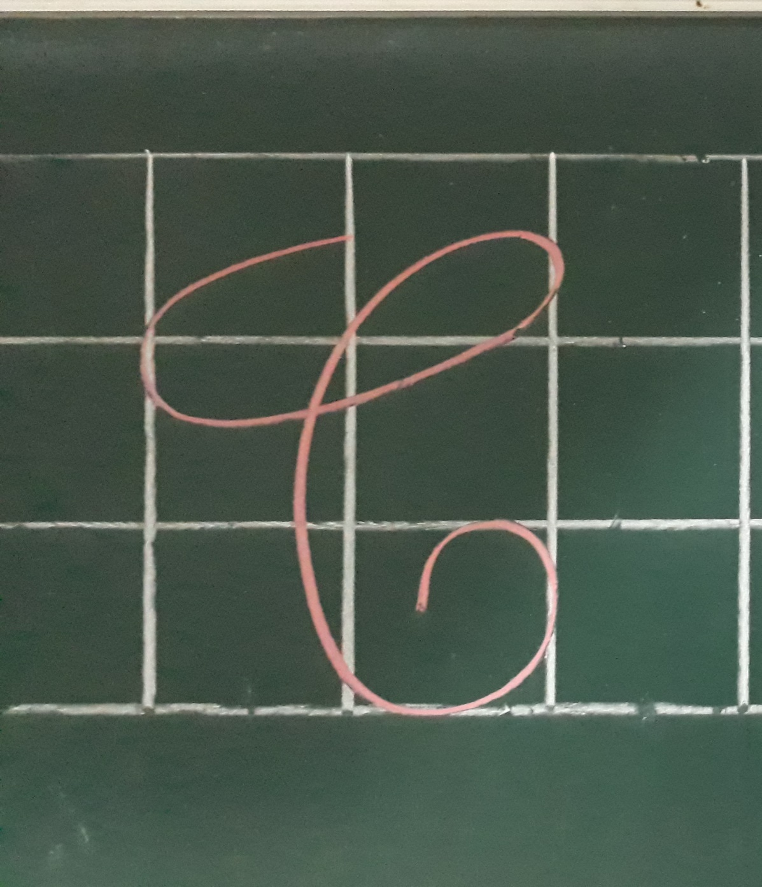

Slide 4
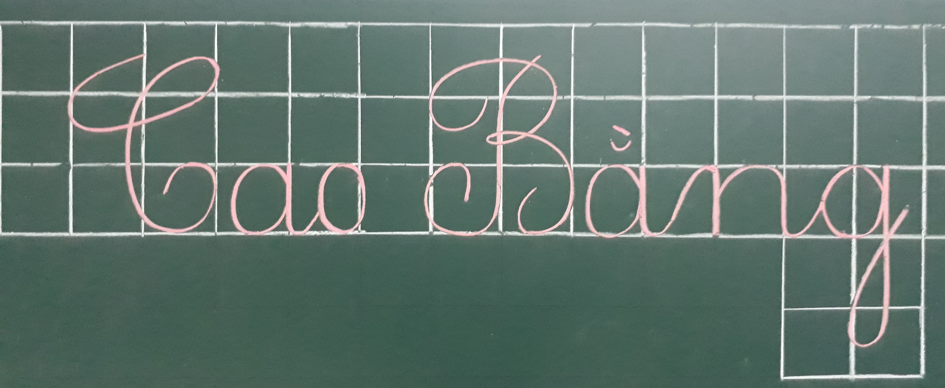

Slide 5
2. Viết vào vở Tập viết

